Slide 1
Bölüm 2
Ana Programlama Dillerinin Evrimi

Slide 2
Bölüm 2 Konular
Zuse’nin Plankalkul’ ü
Minimum Donanım Programlama: Sözde kod(Pseudocode)
IBM 704 ve Fortran
Fonksiyonel Programlama: LISP
Sofistikeliğe doğru ilk adım: ALGOL 60
Ticari Kayıtları bilgisayara uyarlamak: COBOL
Zaman Paylaşımının(Timesharing) başlangıcı: BASIC

Slide 3
Bölüm 2 Konular (devamı)
Herkes için Herşey: PL/I
İlk iki Dinamik Dil: APL ve SNOBOL
Veri Soyutlama(Data Abstraction) nın başlangıçları: SIMULA 67
Ortogonal(Orthogonal) Dizayn: ALGOL 68
ALGOL’lerin ilk torunlarından bazıları
Mantık(Logic) temelli programlama: Prolog
Tarihin en büyük tasarım çabası: Ada

Slide 4
Bölüm 2 Konular (devamı)
Nesneye-dayalı Programlama: Smalltalk
Zorunlu(Imperative) ve nesneye-dayalı(Object-Oriented) özellikleri birleştirmek: C++
Bir Zorunlu nesneye-dayalı dil(Imperative-Based Object-Oriented): Java
Betik Diller(Scripting Languages): JavaScript, PHP, ve Python
Yeni milenyum için C-temelli bir dil: C#
İşaretleme(Markup)/Programlama Hibrit Diller

Slide 5
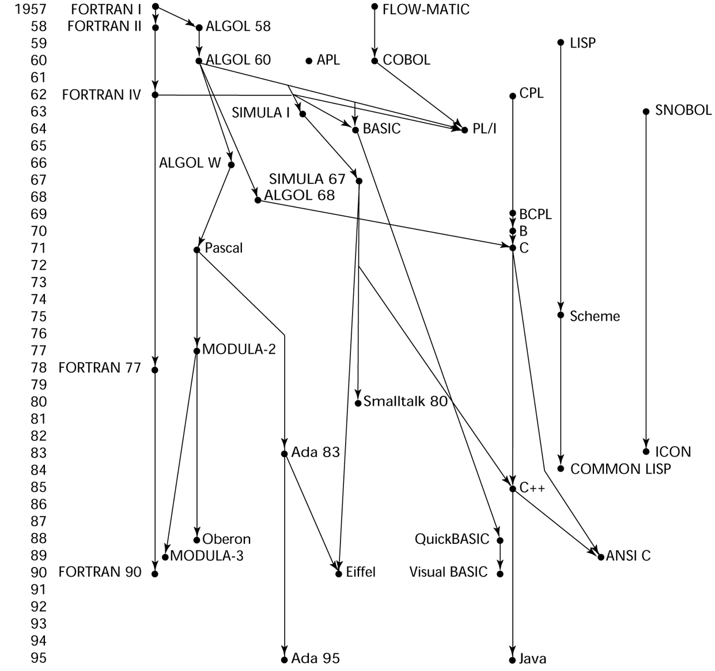
Yaygın Dillerin Soyağacı(Genealogy)

Slide 6
2.1 Zuse’nin Plankalkül’ü
Asla geliştirilmedi
İleri veri yapıları
  Kayan nokta(floating point), diziler(arrays), kayıtlar(records)
Sabitler(Invariants)

Slide 7
Plankalkül Sentaksı
A[4] + 1 deyimini A[5] ‘e atayan bir ifade
| A + 1 => A
V | 4 5 (altsimgeler-subscripts)
S | 1.n 1.n (veri tipleri-data types)

Slide 8
2.2 Minimum Donanım Programlama: Sözdekodlar(Pseudocodes)
Makine kodu kullanmak neden yanlıştı?
  Az okunabilirlik
  Az değiştirilebilirlik
  Deyim kodlama(Expression coding) usandırıcıydı
  Makine eksiklikleri—indeksleme veya kayan nokta(floating point) yoktu

Slide 9
Sözdekodlar: Short Code(Kısa Kod)
Short Code,1949 yılında Mauchly tarafından BINAC bilgisayarları için geliştirildi
  Deyimler(Expressions) -soldan sağa doğru- kodlandı
  İşlemlerden örnekler:
01 – 06 abs value 1n (n+2)nd power
02 ) 07 + 2n (n+2)nd root
03 = 08 pause 4n if <= n
04 / 09 ( 58 print and tab

Slide 10
Sözdekodlar: Speedcoding (hızlıkodlama)
Speedcoding 1954 yılında Backus tarafından IBM 701 için geliştirildi
Aritmetik ve matematiksel fonksiyonlar için sözde işlemler
  Koşullu(conditional) ve koşulsuz(unconditional) dallanma(branching)
  Dizi erişimi için kaydedicileri(registers) otomatik arttırır
  Yavaştır!
  Kullanıcı programı için sadece 700 kelime ayrılmıştır

Slide 11
Sözdekodlar : İlgili Sistemler
UNIVAC Derleme Sistemi
  Grace Hopper yönetimindeki bir ekip tarafından geliştirilmiştir
  Sözdekod makine koduna genişletilmiştir
David J. Wheeler (Cambridge University)
  Salt Adresleme(absolute addressing) problemini çözmek için yeniden-yerleştirilebilir adres blokları kullanan bir metot geliştirmiştir

Slide 12
2.3 IBM 704 ve Fortran
Fortran 0: 1954 - uygulanmamıştır
Fortran I:1957
  İndeks yazmaçları(registers) ve kayan nokta(floating point) donanımına sahip yeni IBM 704 için tasarlanmıştır
  Geliştirme platformu
    Bilgisayarlar küçük ve güvenilmezdi
    Uygulamalar bilimseldi
    Programlama metodolojileri ve araçları yoktu
    Makine verimliliği en önemlisiydi

Slide 13
Fortran’ın tasarım işlemi
Fortran I’in tasarımına platformun(environment) etkisi
  Dinamik belleğe(storage) ihtiyaç yoktu
  İyi dizi(array) işleme ve sayma döngülerine (counting loops) ihtiyaç vardı
  string işleme, ondalık aritmetik, veya güçlü girdi/çıktı(ticari ürünler) yoktu

Slide 14
Fortran I ‘e bakış
FORTRAN’ın gerçekleştirilmiş ilk sürümü
  İsimler altı karaktere kadar olabiliyordu
  Test-sonrası sayma döngüsü (Post-test counting loop) (DO)
  Biçimlendirilmiş Girdi/Çıktı (Formatted I/O)
  Kullanıcı-tanımlı altprogramlar
  Üçlü seçim ifadesi (aritmetik IF)
  Veri tipi ifadeleri yoktur

Slide 15
Fortran I ‘e bakış (devamı)
FORTRAN’ın gerçekleştirilmiş ilk sürümü
  Ayrı derleme yoktur
  Derleyici(compiler), 18 iş-yılı çabadan sonra Nisan 1957’de çıktı
  400 satırdan fazla programlar, 704’ün az güvenilirliği yüzünden nadiren doğru derleniyordu
  Kod çok hızlıydı
  Kısa zamanda yaygın kullanılır hale geldi

Slide 16
Fortran II
1958’ de yayıldı
  Bağımsız derleme
  Hataları(bugs) düzeltti

Slide 17
Fortran IV
1960-62 yıllarında geliştirildi
  Belirtilmiş(explicit) tip tanımlamaları
  Mantıksal seçim ifadesi
  Altprogram(Subprogram) isimleri parametre olabilir
  1966 ANSI standardı

Slide 18
Fortran 77
1978 de yeni standart haline geldi
  Karakter dizisi(string) işleme
  Mantıksal döngü kontrol ifadesi
  IF-THEN-ELSE ifadesi

Slide 19
Fortran 90
Fortran 77’den en önemli farkları
  Modüller
  Dinamik diziler(arrays)
  İşaretçiler(Pointers)
  Özyineleme(Recursion)
  CASE ifadesi
  Parametre tipi testi (parameter type checking)

Slide 20
Fortran Değerlendirmesi
Çok iyi optimize eden derleyiciler (90’dan önceki tüm sürümler)
  Bütün değişkenlerin tipleri ve bellekleri çalışma zamanından(run-time) önce düzeltilir
Bilgisayarların kullanılma şeklini sürekli çarpıcı biçimde değiştirdi
Bilgisayar dünyasının lingua franca (uluslarası dil) ‘sı olarak karakterize edildi

Slide 21
2.4 Fonksiyonel Programlama: LISP
LİSte işleme dili
  McCarthy tarafından MIT’de tasarlandı
AI (Artificial Intelligence-yapay zeka) araştırmasının ihtiyaç duyduğu dil şöyleydi:
  Veriyi liste halinde işleme (dizi(array) yerine)
  Sembolik hesaplama (sayısal yerine)
Sadece iki veri tipi: atomlar and list (e)ler
Sentaks lambda calculus’a dayalıdır

Slide 22
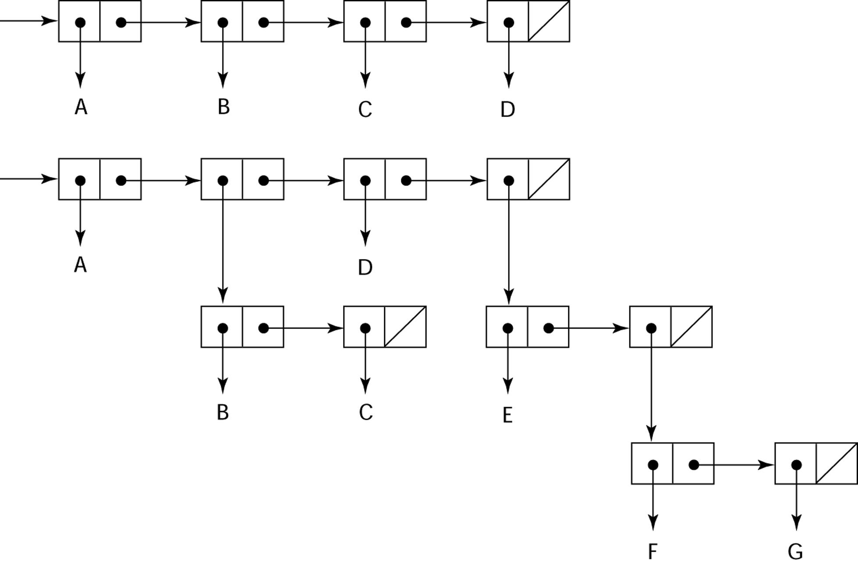
İki LISP Listesini Gösterimi

Slide 23
LISP Değerlendirmesi
Fonksiyonel programlamada öncü olmuştur
  Değişkenlere(variables) veya atamaya(assignment) ihtiyaç yoktur
  Kontrol, özyineleme(recursion) ve koşullu ifadeler(conditional expressions) ile sağlanır
Halen AI için hakim olan dildir
COMMON LISP ve Scheme, LISP’in güncel diyalektleridir(lehçeleridir-versiyonlarıdır)
ML, Miranda, ve Haskell ilgili dillerdir

Slide 24
Scheme
MIT ‘de 1970’lerin ortalarında geliştirildi
Küçüktür
Statik kapsam(static scoping)’ın geniş kullanımı
Fonksiyonlar birinci-sınıf varlıklardır(first-class entities)
Basit sentaksı (ve küçük boyutu), eğitim amaçlı uygulamalar için ideal olmasını sağlamıştır

Slide 25
COMMON LISP
LISP’in birkaç diyalektinin özelliklerini bir dilde toplama gayretidir
Büyük, karmaşık

Slide 26
2.5 Sofistikeliğe doğru ilk adım:
ALGOL 60
Geliştirme platformu
  FORTRAN ancak IBM 70x içindi
  Geliştirilmekte olan diğer bütün diller belirli makineler içindi
  Taşınabilir dil yoktu; hepsi makine-bağımlıydı
  Haberleşme algoritmaları için evrensel bir dil yoktu
ALGOL 60 evrensel bir dil tasarlama çabalarının sonucuydu

Slide 27
İlk tasarım işlemi
ACM ve GAMM tasarım için dört gün görüştü (Mayıs 27 den Haziran 1’e, 1958)
Dilin amaçları
  Matematiksel gösterime yakın
  Algoritma tanımlamak için iyi
  Makine koduna çevrilebilir olmalıydı

Slide 28
ALGOL 58
Tip kavramı resmileştirildi
İsimler herhangi bir uzunlukta olabilirdi
Diziler(arrays) herhangi bir sayıda altsimgeye(subscripts) sahip olabilirdi
Parametreler kip(mode) ile ayrıldı (in & out)
Altsimgeler(Subscripts) köşeli parantezler içine yerleştirilmişti
Bileşik(compound) ifadeler (begin ... end)
Noktalı virgül ayırıcı olarak kullanıldı
Atama işleci := oldu
if ‘in else-if deyimi vardı
I/O yoktu - “onu makine bağımlı hale getirirdi”

Slide 29
ALGOL 58 Implementasyon
Geliştirmesi planlanmadı, fakat çeşitleri şunlardı:(MAD, JOVIAL)
Başlangıçta IBM istekli olmasına rağmen, 1959 ortalarında tüm destek geri çekildi

Slide 30
ALGOL 60 ‘e bakış
Paris’teki 6-günlük toplantı sonucunda ALGOL 58’in değiştirilmesiyle geliştirildi
Yeni özellikler
  Blok yapısı (yerel kapsam--local scope)
  İki parametre geçişi(parameter passing) metodu
  Altprogram özyineleme(recursion)
  Yığın-dinamik diziler(Stack-dynamic arrays)
  Hala I/O (girdi/çıktı) ve dizim(string) işleme yoktu

Slide 31
ALGOL 60 Değerlendirmesi
Başarıları
  20 yılı aşkın süre algoritma yayınlamanın standart yolu olarak kalmıştır
  Sonra gelen bütün zorunlu(imperative) diller ona dayandırılmıştır
  İlk makine-bağımsız dildir
  Sentaksı resmi olarak tanımlanan ilk dildir (BNF)

Slide 32
ALGOL 60 Değerlendirmesi (devamı)
Başarısızlıkları
  Hiçbir zaman, özellikle U.S.’de yaygın olarak kullanılmamıştır
  Nedenleri
    I/O ve karakter kümesinin eksikliği programları taşınamaz yapmıştır
    Aşırı esnek—geliştirilmesi zor
    Fortran’ın sağlamlaştırılması
    Resmi sentaks tanımı
    IBM desteğinin eksikliği

Slide 33
Ticari Kayıtları bilgisayara uyarlamak: COBOL
Geliştirme platformu
  UNIVAC, FLOW-MATIC’i kullanmaya başlıyordu
  USAF, AIMACO’ yu kullanmaya başlıyordu
  IBM , COMTRAN’ı geliştiriyordu

Slide 34
COBOL Tarihi arkaplan
FLOW-MATIC temellidir
FLOW-MATIC özellikleri
  İsimler gömülü tirelerle(kısa çizgi- hyphen) 12 karaktere kadar çıkabiliyordu
  Aritmetik operatörler için İngilizce isimler (aritmetik deyimler yoktu)
  Veri ve kod tamamen ayrıydı
  Her ifadede fiil(verb) ilk kelimeydi

Slide 35
COBOL Tasarım İşlemi
İlk tasarım toplantısı (Pentagon) - Mayıs 1959
Tasarım amaçları
  Basit İngilizce gibi görünmeli
  Daha az güçlü olacağı anlamına gelse bile kullanımı kolay olmalı
  Bilgisayar kullanıcıların tabanını genişletmeli
  Mevcut derleyici problemleriyle kısıtlanmış olmamalı
Tasarım komitesi üyelerinin tamamı bilgisayar üreticilerinden ve DoD(Amerikan savunma bakanlığı) birimlerinden oluşuyordu
Tasarım Problemleri: aritmetik ifadeler? Altsimgeler(subscripts)? Üreticiler arasında kavgalar

Slide 36
COBOL Değerlendirmesi
Katkılar
  Bir yüksek-düzeyli dilde ilk kez makro olanağı
  Hiyerarşik veri yapıları (records)
  İçiçe(nested) seçim ifadeleri
  Uzun isimler (30 karaktere kadar), tirelerle birlikte
  Ayrı veri bölümü(data division)

Slide 37
COBOL: DoD Etkisi
DoD tarafından ihtiyaç duyulan ilk dil
  DoD olmasaydı başarısız olacaktı
Halen en yaygın kullanılan ticari uygulama dilidir

Slide 38
2.7 Zaman Paylaşımının(Timesharing) başlangıcı: BASIC
Dartmouth’da Kemeny ve Kurtz tarafından tasarlanmıştır
Tasarım amaçları:
  Bilim dışı öğrencilerin öğrenmesi ve kullanması kolay olan bir dil
  “güzel ve arkadaşça” olmalı
  Ödev için hızlı çalıştırılabilir olması
  Ücretsiz ve kişisel erişim
  Kullanıcının zamanı bilgisayarın zamanından değerlidir
Mevcut popüler diyalekt: Visual BASIC
Süre paylaşımlı(time sharing) ilk yaygın kullanılan dil

Slide 39
2.8 Herkes için Herşey: PL/I
IBM ve SHARE tarafından tasarlandı
1964’te bilgisayar kullanma durumu (IBM‘in bakış açısına göre)
  Bilimsel kullanım
    IBM 1620 ve 7090 bilgisayarları
    FORTRAN
    SHARE kullanıcı grubu
  Ticari kullanım
    IBM 1401, 7080 bilgisayarları
    COBOL
    GUIDE kullanıcı grubu

Slide 40
PL/I: Arkaplan
1963’le birlikte
  Bilimsel kullanıcılar COBOL’deki gibi daha çok ayrıntılı I/O’ya; ticari kullanıcılar ise daha çok kayan nokta(floating point) ve diziye ihtiyaç duymaya başladılar
  Öyle görünüyordu ki birçok mağaza iki çeşit bilgisayara, dile ve destek personeline ihtiyaç duymaya başlıyordu-- çok pahalı
Açıkça görülen çözüm
  Uygulamaların iki çeşidini de yapabilecek yeni bir bilgisayar yapmak
  Uygulamaların ikisini de yapabilecek yeni bir dil tasarlamak

Slide 41
PL/I: Tasarım İşlemi
3 X 3 Committee tarafından beş ayda tasarlandı
  IBM’den üç üye, SHARE’den üç üye
İlk kavram
  Fortran IV’ün bir uzantısı
Başlangıçta NPL (New Programming Language) adı verildi
1965’ de adı PL/I olarak değiştirildi

Slide 42
PL/I: Değerlendirmesi
PL/I katkıları
  İlk birim-düzeyli eş zamanlı olma (unit-level concurrency)
  İlk istisna işleme(exception handling)
  Anahtar-seçmeli (Switch-selectable) özyineleme(recursion)
  İlk işaretçi(pointer) veri tipi
  İlk çapraz dizi bölümleri (array cross sections)
Zayıflıkları
  Birçok yeni özellik zayıf tasarlanmıştı
  Aşırı geniş ve aşırı karmaşıktı

Slide 43
2.9: İlk iki Dinamik Dil: APL ve SNOBOL
Dinamik tip belirleme(dynamic typing) ve dinamik bellek ayrımı (storage allocation) ile karakterize edilir
Değişkenlerin tipi yoktur
  Değişkene bir değer atandığı zaman değişken tip edinir
Bir değişkene değer atandığı zaman bellekte ona yer ayrılır

Slide 44
APL: A Programming Language
(Bir programlama dili)
1960’larda IBM de Ken Iverson tarafından bir donanım tanımlama dili olarak tasarlanmıştır
  Çok anlamlıdır (hem skaler(sayısal) hem de çeşitli boyutlarda diziler için birçok operatör)
  Programların okunması çok zordur
Halen kullanımdadır; çok küçük değişiklikler vardır

Slide 45
SNOBOL
Bell Laboratuvarlarında Farber, Griswold, ve Polensky tarafından string işleme dili oalarak tasarlanmıştır
String desen-eşleştirme(pattern matching) için güçlü operatörler
Alternatif dillerden daha yavaştır (ve bu yüzden artık yazım editörleri tarafından kullanılmamaktadır)
Halen bazı metin işleme işleri için kullanılır

Slide 46
2.10 Veri Soyutlama(Data Abstraction) nın başlangıçları: SIMULA 67
Norveç’de Nygaard ve Dahl tarafından asıl olarak sistem simülasyonu için tasarlanmıştır
ALGOL 60 ve SIMULA I ‘e dayalıdır
Birincil Katkıları
  Eş yordam(Co-routines) – bir çeşit alt program
  Sınıf(class) adı verilen bir yapı içerisinde geliştirilmiştir
  Sınıflar veri soyutlamanın(data abstraction) temelleridir
  Sınıflar hem lokal veri hem de fonksiyonellik içeren yapılardır

Slide 47
2.11 Ortogonal(Orthogonal) Dizayn: ALGOL 68
ALGOL 60’ın devam eden gelişmesinden meydana gelmiştir fakat onun üstkümesi değildir
Bazı yeni fikirlerin kaynağıdır (dilin kendisinin hiçbir zaman yaygın kullanıma ulaşamamasına rağmen)
Tasarım ortogonallik(orthogonality) kavramına dayanır
  Birkaç prensip kavram, birkaç birleştirici mekanizma

Slide 48
ALGOL 68 Değerlendirmesi
Katkılar
  kullanıcı-tanımlı veri yapıları
  Referans tipleri
  Dinamik diziler (flex(esnek) arrays)
Yorumlar
  ALGOL 60 dan daha az kullanım
  Sonra gelen dillerde çok etkisi olmuştur, özellikle Pascal, C, ve Ada

Slide 49
2.12 ALGOL’lerin ilk torunlarından bazıları
ALGOL dilleri bütün zorunlu(imperative) dilleri etkiledi
  Pascal
  C
  Modula/Modula 2
  Ada
  Oberon
  C++/Java
  Perl (bir yere kadar)

Slide 50
Pascal - 1971
Wirth tarafından geliştirildi (ALGOL 68 komitesi üyesi)
Yapısal programlama (structured programming) öğretmek için tasarlandı
Küçük, basit, yenilik getirmeyen bir dil
Programlama öğretmede en çok etkisi oldu
  1970lerin ortalarından 1990 ların sonlarına kadar, programlama öğretmek için kullanılan en yaygın dildi

Slide 51
C - 1972
Sistem programlama için tasarlandı (Bell Laboratuvarlarında Dennis Richie tarafından)
Temel olarak BCLP, B’den, aynı zamanda ALGOL 68’den geliştirildi
Güçlü operatörler , fakat zayıf tip kontrolü (type checking)
Başlangıçta UNIX üzerinden yayıldı
Birçok uygulama alanı

Slide 52
Perl
ALGOL ile sadece C üzerinden ilişkilidir
Bir yazı(scripting) dilidir
  Bir yazı dosyası(script file) çalıştırılacak komutları içerir
  Diğer örnekler: sh, awk, tcl/tk
Larry Wall tarafından geliştirilmiştir
Perl değişkenleri statik tiplidir ve örtülü(implicitly) tanımlanmıştır
  Üç farklı isim alanı(namespace), bir değişkenin adının ilk karakteriyle gösterilir
Güçlü fakat tehlikeli
Genel amaçlı bir dil olarak yaygın kullanılmaktadır

Slide 53
2.13 Mantık(Logic) temelli programlama: Prolog
Comerauer ve Roussel (University of Aix-Marseille), Kowalski ( University of Edinburgh) nin yardımıyla geliştirilmiştir
Biçimsel mantığa(formal logic) dayalıdır
Prosedürel değildir
Verilen sorguların(query) doğruluğunu anlamak için bir sonuç çıkarma kullanan akıllı bir veritabanı sistemi olarak özetlenebilir
Çok verimsiz, dar uygulama alanları

Slide 54
2.14 Tarihin en büyük tasarım çabası: Ada
Yüzlerce insan, çok para, ve yaklaşık sekiz yıl içeren muazzam tasarım çabası
  Strawman gereksinimleri (Nisan 1975)
  Woodman gereksinimleri (Ağustos 1975)
  Tinman gereksinimleri (1976)
  Ironman gereksinimleri (1977)
  Steelman gereksinimleri (1978)
İlk programcı olarak bilinen Augusta Ada Byron’dan sonra Ada adı verildi.

Slide 55
Ada Değerlendirmesi
Katkılar
  Paketler – veri soyutlama desteği
  İstisna İşleme(Exception handling) - ayrıntılı
  Soysal(Generic) program birimleri
  Eş zamanlılık(Concurrency) – görevleme(tasking) modeli ile
Yorumlar
  Rekabetçi tasarım
  Yazılım mühendisliği ve dil tasarımı hakkında sonradan bilinen her şeyi içeriyordu
  İlk derleyiciler çok zordu; ilk gerçekten kullanılabilen derleyici dil tasarımının tamamlanmasından yaklaşık beş yıl sonra geldi

Slide 56
Ada 95
Ada 95 (1988 de başladı)
  Tip türetme(type derivation) üzerinden OOP desteği
  Paylaşılan veri için daha iyi kontrol mekanizmaları
  Yeni eş zamanlılık(concurrency) özellikleri
  Daha esnek kütüphaneler
Popülerliği azaldı çünkü DoD daha fazla kullanımına ihtiyaç duymadı buna karşın C++ ‘ın popülaritesi arttı

Slide 57
2.15 Nesneye-dayalı Programlama: Smalltalk
Xerox PARC’da, önce Alan Kay, sonra Adele Goldberg tarafından geliştirildi
Bir nesneye-dayalı dilin ilk tamamen implementasyonu (veri soyutlama, miras(inheritance), ve dinamik tip bağlama(binding))
Grafiksel kullanıcı arayüzü tasarımına öncülük etmiştir
OOP ‘yi yükseltmiştir

Slide 58
2.16 Zorunlu(Imperative) ve nesneyedayalı (Object-Oriented) özellikleri birleştirmek: C++
Bell Labs’da Stroustrup tarafından in 1980 de geliştirilmiştir
C ve SIMULA 67 den geliştirlmiştir
Nesneya dayalı programlama olanakları, kısmen SIMULA 67’den alınmıştır
İstisna yakalama(exception handling) sağlar
Hem prosedürel hem de OO programlamayı desteklediği içinGeniş ve karmaşık bir dildir.
Popülaritesi OOP ile birlikte hızla artmıştır
ANSI standardı Kasım 1997’de onaylandı
Microsoft’un sürümü(.NET le 2002 de çıkan): Yönetilmiş(Managed) C++
  Delegeler(delegates), arayüzler(interfaces), çoklu miras (multiple inheritance) yoktur

Slide 59
İlgili OOP Dilleri
Eiffel (Bertrand Meyer – 1992 de )
  Direk olarak başka bir dilden geliştirilmemiştir
  C++’tan küçük ve basittir, ama halen daha güçlüdür
  C++ kadar popüler değildir çünkü birçok C++ hayranı önceden C programcılarıydı
Delphi (Borland)
  Pascal artı OOP yi destekleyen özellikler
  C++’tan daha zarif ve güvenlidir elegant

Slide 60
2.17 Bir Zorunlu nesneye-dayalı dil (Imperative-Based Object-Oriented): Java
1990’ların başında Sun’da geliştirildi
  C ve C++ gömülü electronik aygıtlar için yeterince memnun edici değildi
C++ temellidir
  Önemli derecede basitleştirilmiştir (struct, union, enum, işaretçi(pointer) aritmetiği, ve C++’ın atama zorlamalarının yarısını içermez)
  Sadece OOP yi destekler
  Referansları vardır, işaretçiler(pointers) yoktur
  appletler ve bir eş zamanlılık(concurrency) formu için destek içerir

Slide 61
Java Değerlendirmesi
C++’ın güvensiz özelliklerini elemiştir
Eş zamanlılık(Concurrency) özellikleri
Appletler için kitaplıklar, GUIler, veritabanı erişimi
Taşınabilir: Java Sanal(Virtual) Makinesi kavranı, JIT derleyiciler
WWW sayfaları için yaygın kullanılmaktadır
Diğer alanlarda kullanımı başka dillere oranla daha hızlı artmaktadır
En güncel sürümü, 5.0, 2004’te çıkmıştır

Slide 62
2.18 Ağ(Web) için Betik Diller(Scripting Languages):
JavaScript
  Netscape ve Sun Microsystems ortaklığı
  Web programlamada (istemci tarafı-client side) dinamik HTML dökümanları oluşturmak için kullanılır
  Java ile sadece benzer sentaksı nedeniyle ilgilidir
PHP
  PHP: Hypertext Preprocessor
  Web uygulamaları (sunucu tarafı-server side) için kullanılır; çıktı olarak HTML kodu üretir
Python
  OO yorumlanmış yazı(scripting) dilidir
  Tip kontrol edilir ama dinamik olarak tip verilir CGI ve form işlemeyi destekler

Slide 63
2.19 Yeni milenyum için C-temelli bir dil: C#
.NET geliştirme platformunun bir parçasıdır
C++ , Java, ve Delphi temellidir
Bileşen-temelli(component-based) yazılım geliştirme için dil sağlar
Bütün .NET dilleri (C#, Visual BASIC.NET, Managed C++, J#.NET, ve Jscript.NET) Ortak Tip Sistemi(Common Type System (CTS)) kullanır, bu ortak bir sınıf kütüphanesi sağlar
Yaygın kullanıma ulaşacak olması muhtemeldir

Slide 64
2.20 İşaretleme(Markup)/Programlama Hibrit Diller
XSLT
  eXtensible Markup Language (XML)(genişletilebilir işaretleme dili): bir metamarkup dili
  eXtensible Stylesheet Language Transformation (XSTL)(genişletilebilir stilsayfası dil dönüşümü) XML dökümanlarını görüntülenebilmesi için dönüştürür
  Programlama yapıları (örn., döngüler)
JSP
  Java Server Pages(Java Sunucu Sayfaları): dinamik web dökümanlarını destekleyen teknolojiler koleksiyonu
  servlet: bir Web servera ait bir Java programı; servlet’in çıktısı browserda görüntülenir

Slide 65
Özet
Geliştirme(development), geliştirme platformu(development environment), ve bazı önemli programlama dillerinin değerlendirilmesi
Dil tasarımındaki mevcut sorunlara bakış açısı

